Slide 1
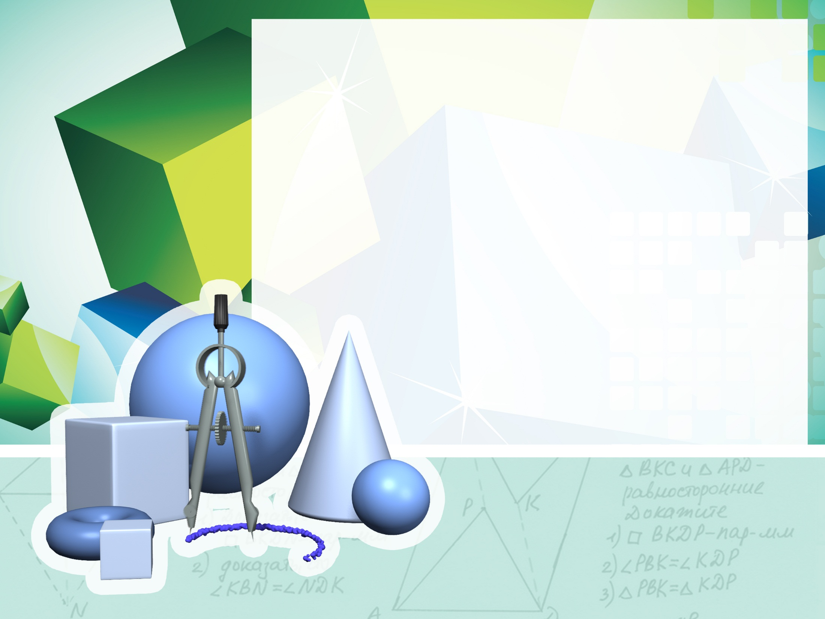

ЗАДАЧІ З ГЕОМЕТРИЧНИМ ЗМІСТОМ

Slide 2


Сьогодні
Усний рахунок
21.12.2022
0 ∙ 7

Slide 3
Сьогодні
Усний рахунок
21.12.2022
2 ∙ 9

Slide 4
Сьогодні
Усний рахунок
21.12.2022
7 ∙ 2

Slide 5
Сьогодні
Усний рахунок
21.12.2022
5 ∙ 7

Slide 6
Сьогодні
Усний рахунок
21.12.2022
4 ∙ 7

Slide 7
Сьогодні
Усний рахунок
21.12.2022
7 ∙ 6

Slide 8
Сьогодні
Усний рахунок
21.12.2022
9 ∙ 4

Slide 9

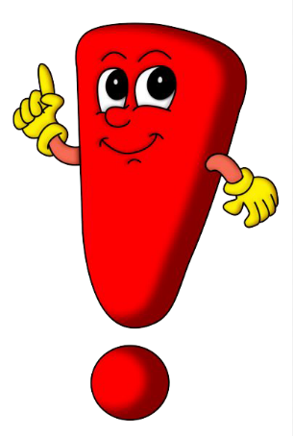
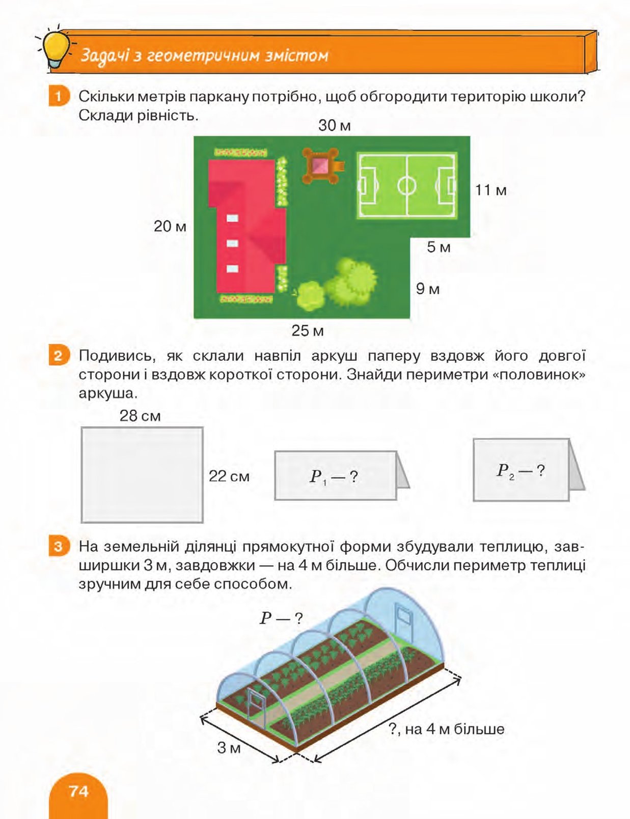
Усно

Slide 10

Письмово

Slide 11
Працюємо з підручником, сторінка 74 №3
Письмово
Ширина – 3 м
Довжина - ?, на 4 м ›
Р - ? м

